Slide 1
e-Prelude.com
Visite guidée - session 9
Le lancement et le suivi de fabrication
Métier : Fabrication

Slide 2
La structure du logiciel
S1
Articles
Plans
moyen terme
Prévision
d’activité
S2
S5
Nomenclatures
Données
techniques
Programme de
production
Commandes
S6
Ressources
Stocks
S4
S3
Calcul des
besoins nets
Gammes
Livraisons
Ordres de
fabrication
Ordres d’achat
S8
S10
Comptabilité
industrielle
Ordo
Lancement
Achats
Appro
Suivi de
fabrication
Réception
S7
S9
Notes:
A gauche en jaune, le bloc de gestion des données techniques
Cliquer sur un pavé pour accéder directement à la diapo détaillée
Des boutons RETOUR figurent sur ces diapo pour revenir ici.

Slide 3
Le lancement d’un OF
Vérification de la disponibilité des composants
Transformation de l’ordre ferme en ordre lancé
Préparation des documents nécessaires au suivi de fabrication
  fiches suiveuses
  bons de travail

Slide 4
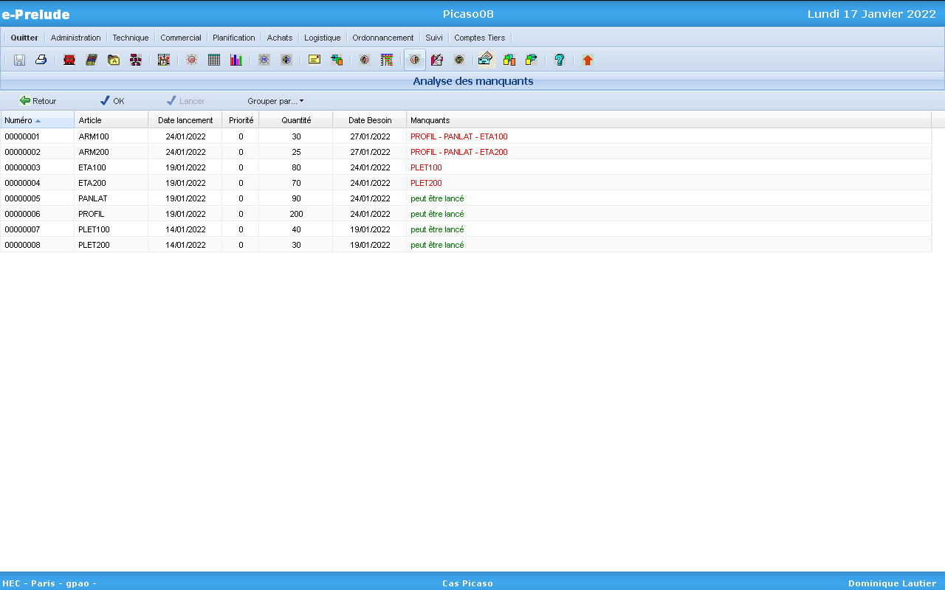
Analyse de la disponibilité des composants
Accès : menu Ordonnancement, option Analyse des manquants

Slide 5
Le lancement
OF ferme
OF lancé
Les OF fermes passent au statut lancé (L)
Création des opérations en cours
  Émission d’une fiche suiveuse
Réservation des composants dans le stock :
  passage du statut DISP (Disponible)
  au statut REFA (Réservé fabrication)
La quantité à traiter est placée en attente de la première opération

Slide 6
La dépendance des OF
Niveau 2
Niveau 1
Niveau 0
OF Sous-ensemble 1
OF produit fini
OF Composant 1
Cet OF ne peut être lancé que lorsque les OF de sous-ensembles ont été entrés en stock
OF Sous-ensemble 2
OF Composant 2
Ces OF ne peuvent être lancés que lorsque les OF de composants ont été entrés en stock

Slide 7
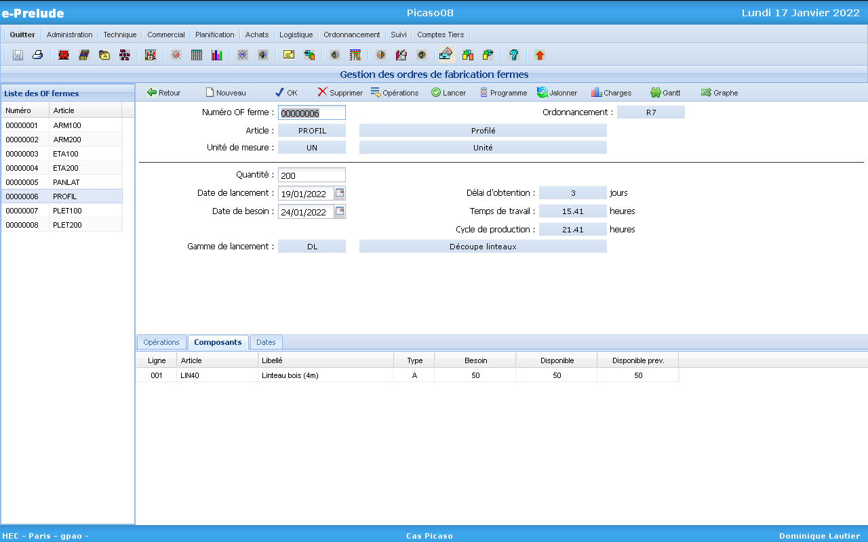
Lancement d’un OF ferme
Accès : menu Ordonnancement, option Gestion des ordres de fabrication fermes
Lancer
l’ordre
On ne peut pas lancer un OF si un composant n’est pas disponible
Disponibilité des composants

Slide 8
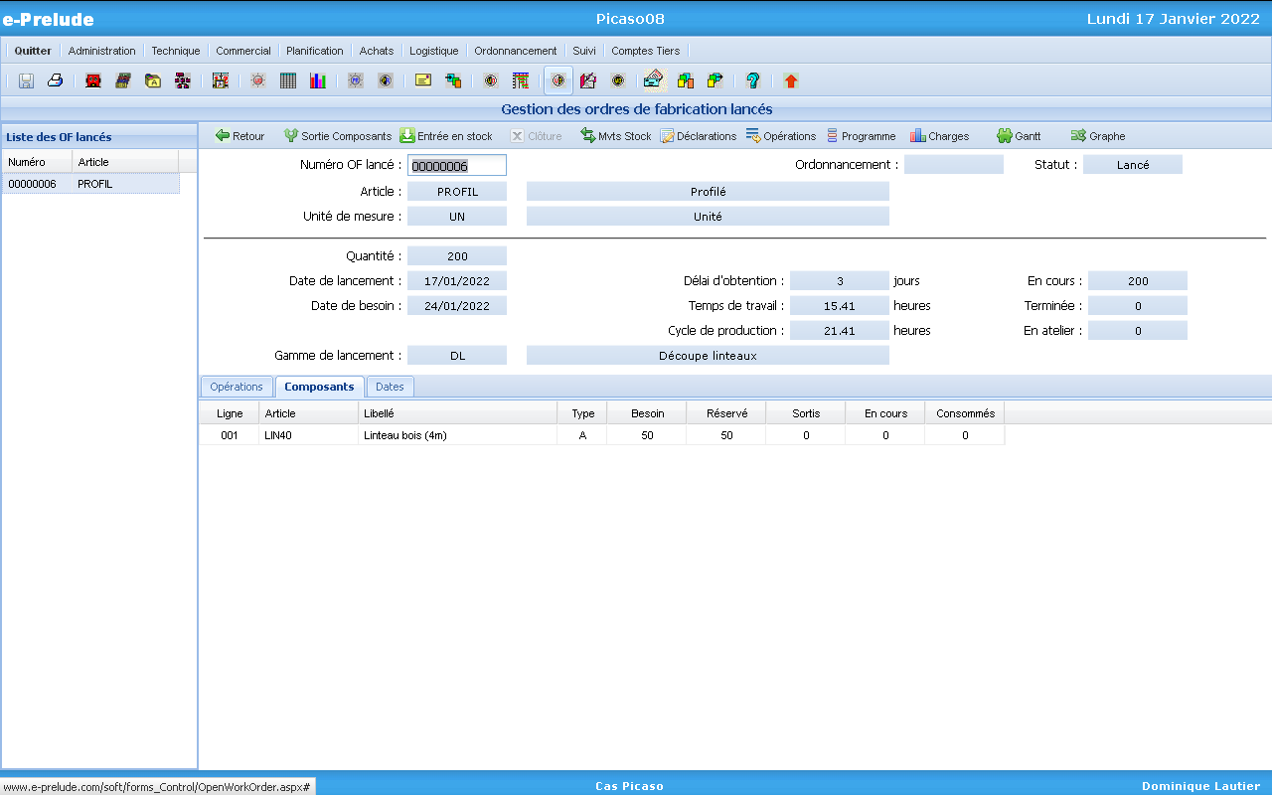
L’ordre lancé
Accès : menu Suivi, option Gestion des ordres de fabrication lancés
Les besoins ont été réservés

Slide 9
Réservation des composants
OF x
article A
Quantité 100
Magasin composants
Statut
Disponible
(DISP)
Réservé fabrication
(REFA)
Composant C1
Quantité 100
C1
- 100
+ 100
C2
- 200
+ 200
Composant C2
Quantité 200
Le transfert entre statuts se fait dans le magasin
spécifié sur la fiche article de chaque composant
Les mouvements sur les composants changent de type :
ils passent du type BF (besoin ferme) au type BR (besoin réservé)

Slide 10
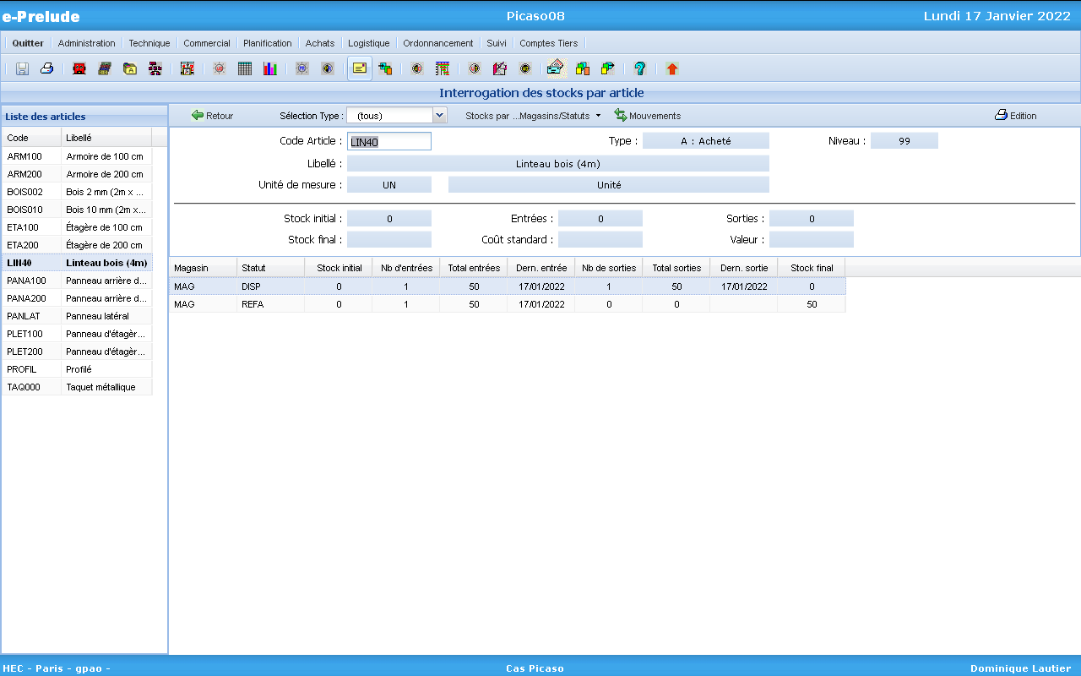
Le stock réservé pour les ordres lancés
Accès : menu Logistique, option Stocks par article

Slide 11
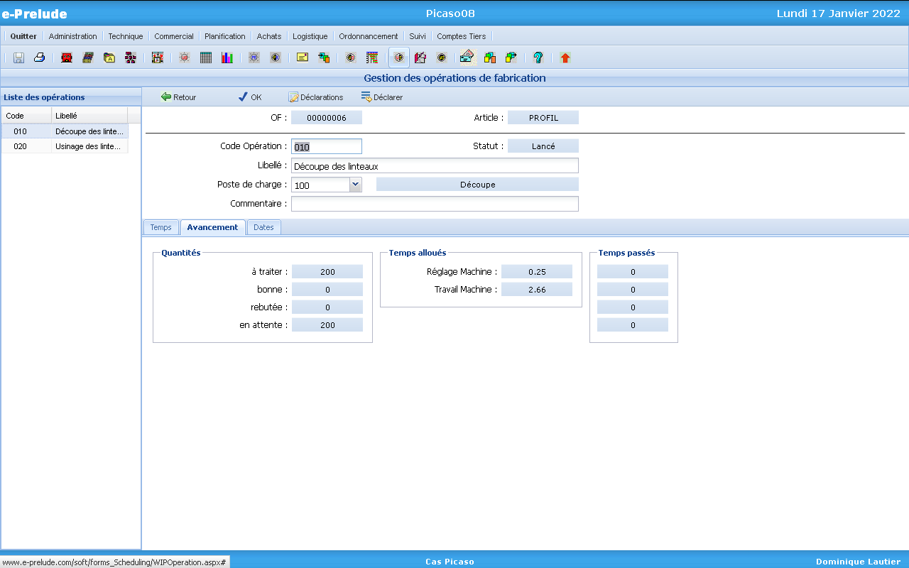
Les opérations en cours
Accès : bouton Opérations de la fenêtre des ordres lancés, onglet Avancement

Slide 12
Le suivi de fabrication
Il s’agit d’enregistrer
  l'avancement des opérations de fabrication
    nombre de pièces réalisées
    pièces bonnes, rebuts
  les consommations de ressources
    heures machines
    heures de main-d’œuvre
    matières et composants
  les incidents
    pannes de machine, d'outillage
    attente de manutention, de personnel...
de telle sorte que l’image informatique soit une représentation fidèle de la réalité physique

Slide 13
La gestion d’un OF lancé
OF lancé
OF clos
Principales étapes :
Sortie des composants de l’OF
Saisie des quantités réalisées
Saisie des temps passés
Entrée de l’OF en magasin
Clôture de l’OF

Slide 14
La gestion d’un OF lancé
Magasin
Composants
Atelier
Magasin
Produits
fabriqués
Sortie des
composants
Op. 010
Op. 020
Entrée des
produits
En attente
Qté bonne
En attente
Qté bonne
Qté terminéé
Déclaration
Op. 010
Déclaration
Op. 020

Slide 15
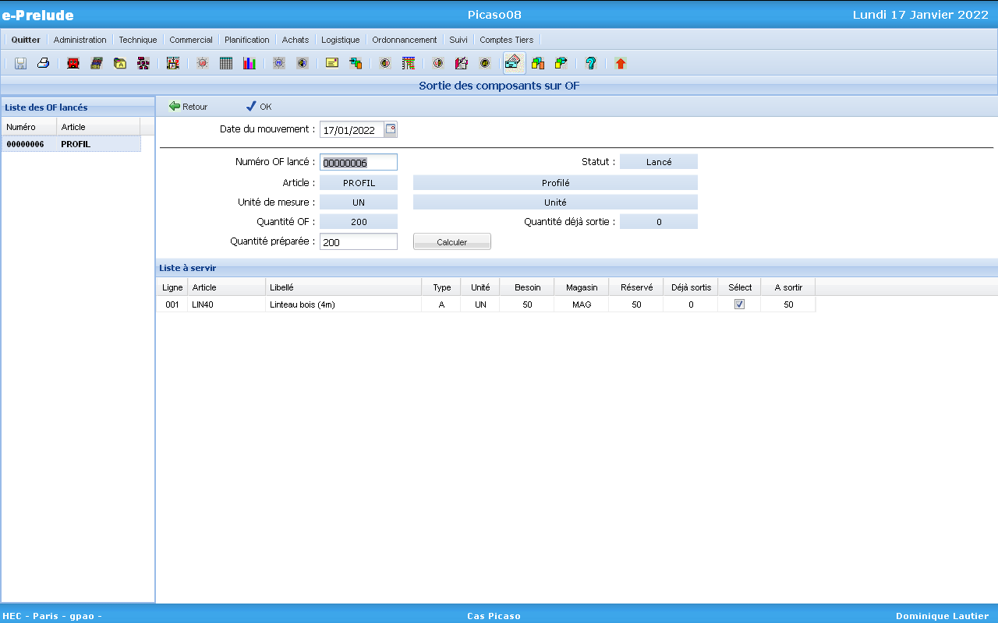
Sortie de composants sur OF
Accès : menu Suivi, option Sortie des composants sur OF
Effectuer
la sortie
des composants

Slide 16
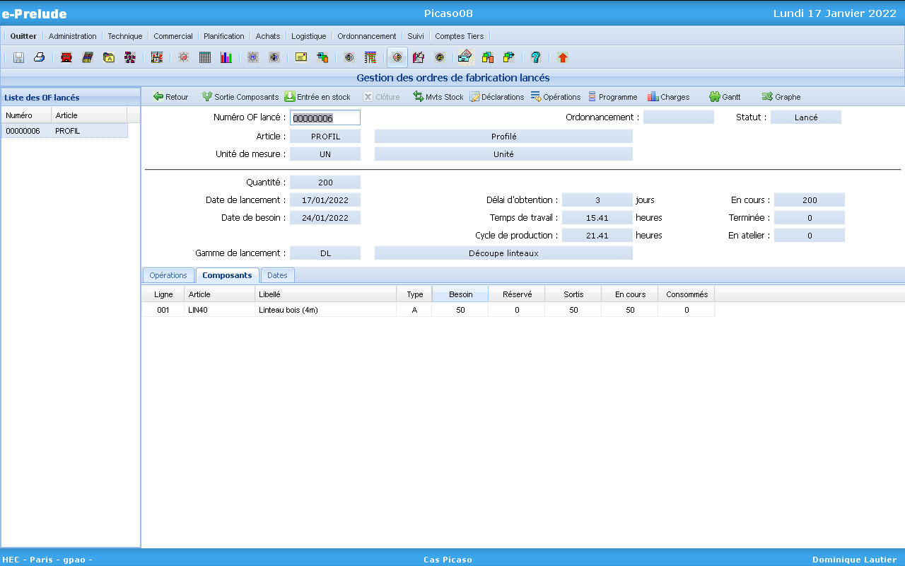
Les composants en-cours
Accès : menu Suivi, option Gestion des ordres de fabrication lancés
Les composants sont sortis
du stock réservés
et passent en en-cours

Slide 17
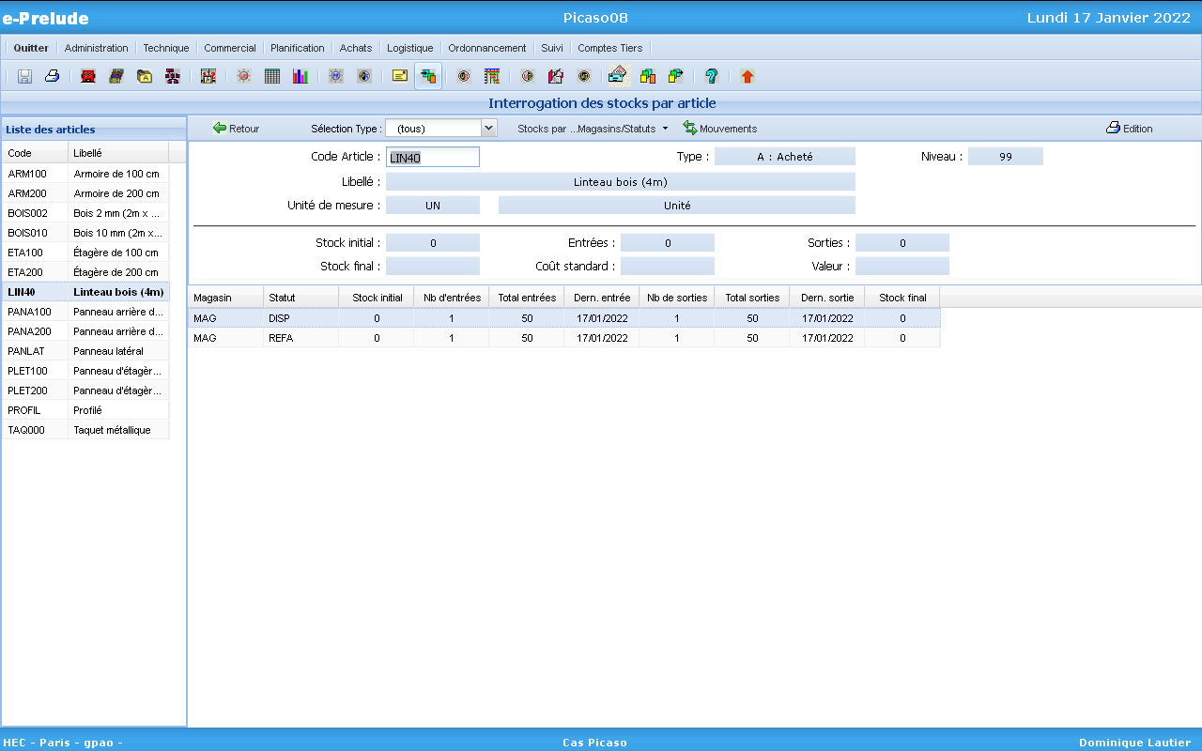
Les composants sont sortis du stock réservé
Accès : menu Logistique, option Stocks par article

Slide 18
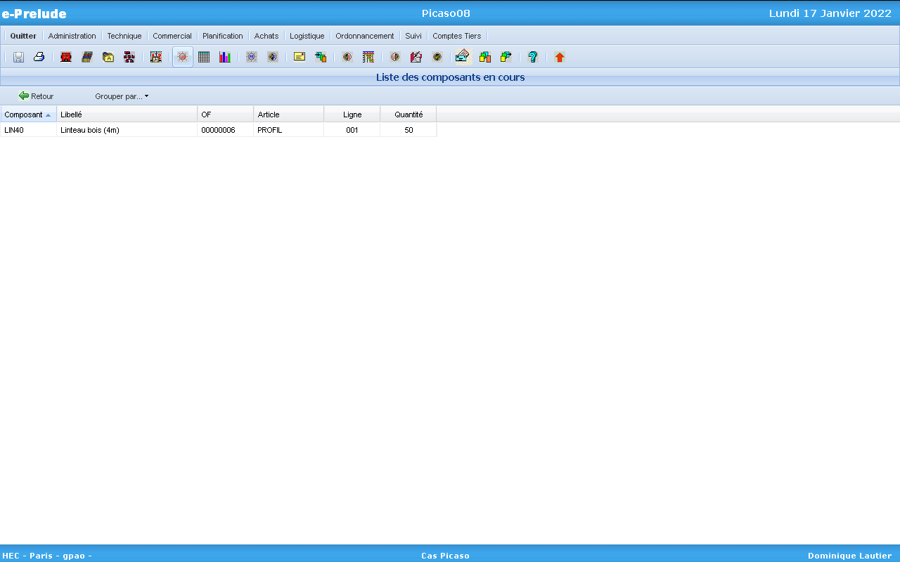
Les composants sont dans l’en-cours
Accès : menu Logistique, option Stocks par article

Slide 19
Suivi de l’avancement des pièces d’un OF
Opération 010
Opération 020
Qté
en
attente
Qté
réalisée
Qté
en
attente
Qté
réalisée
Vient en attente
de l’opération
suivante
Déclaration
de la quantité
fabriquée
Déclaration
de la quantité
fabriquée

Slide 20
Suivi de l’avancement des pièces d’un OF
La quantité totale fabriquée à la dernière opération est la quantité terminée de l’OF
Cette quantité peur être transférée dans le magasin
Lorsque la quantité entrée en magasin est égale à la quantité lancée, l’OF peut être clos

Slide 21
Les statuts intermédiaires des OF lancés
Lors du lancement : statut L (lancé)
Après la première déclaration de production : statut E (en cours)
Lorsque toutes les quantités sont déclarées
à la dernière opération : statut T (terminé)
Clôture de l’OF : statut S (soldé)
Les opérations ont les mêmes statuts

Slide 22
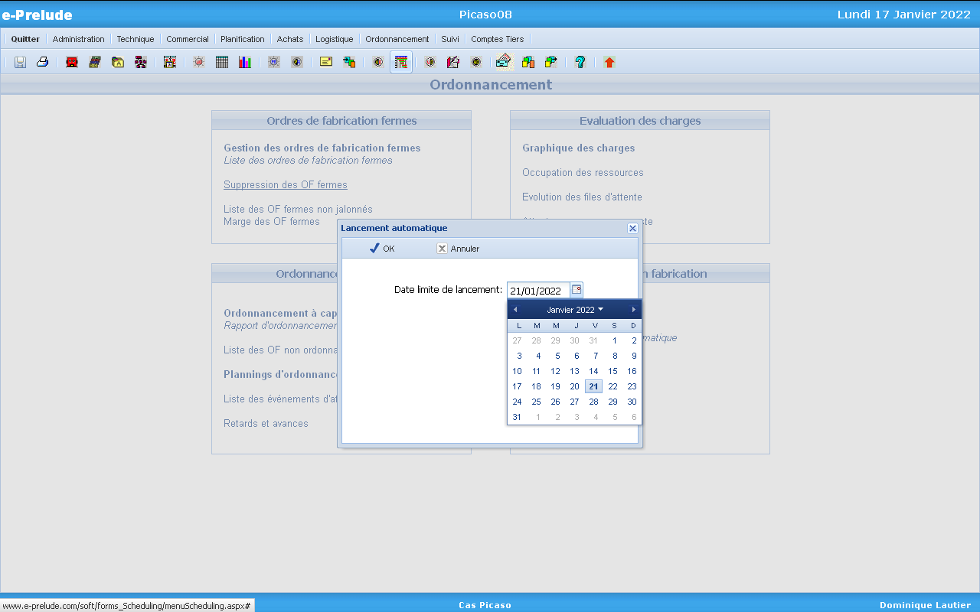
Le lancement automatique
Accès : menu Ordonnancement, option Lancement automatique
Lancement de tous les OF
dont les composants sont disponibles
par date de lancement croissante
dont la date de lancement est antérieure ou égale à la date limite

Slide 23
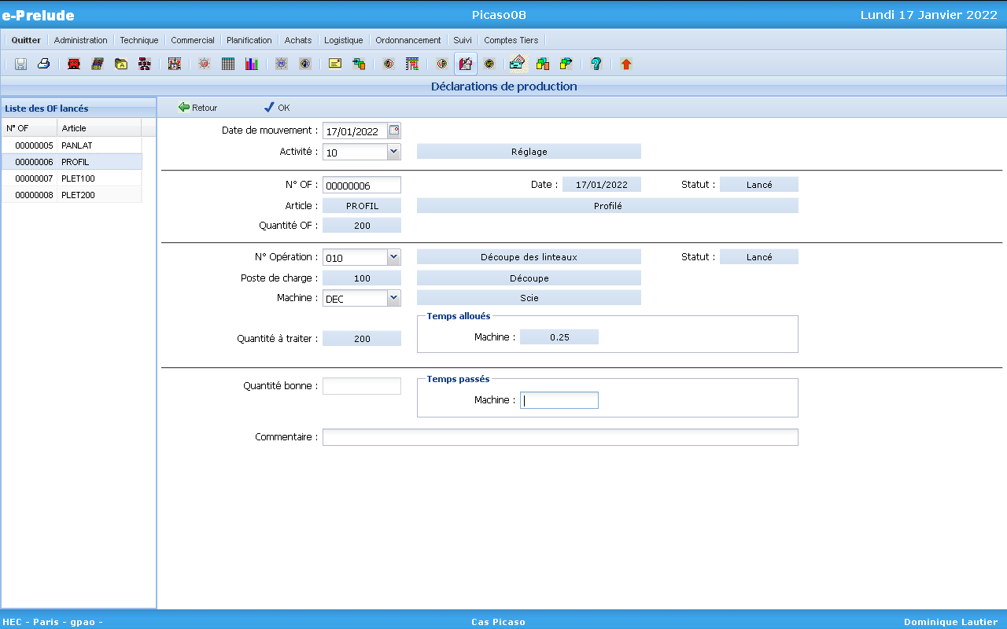
Les déclarations de production
Accès : menu Suivi, option Déclarations de production
7 - Enregistrer
2- Sélectionner l’activité
3- Sélectionner l’opération
1- Sélectionner l’OF
4- Sélectionner la machine
6 - Entrer la
le temps passé
5 - Entrer la quantité produite
(si activité de production)

Slide 24
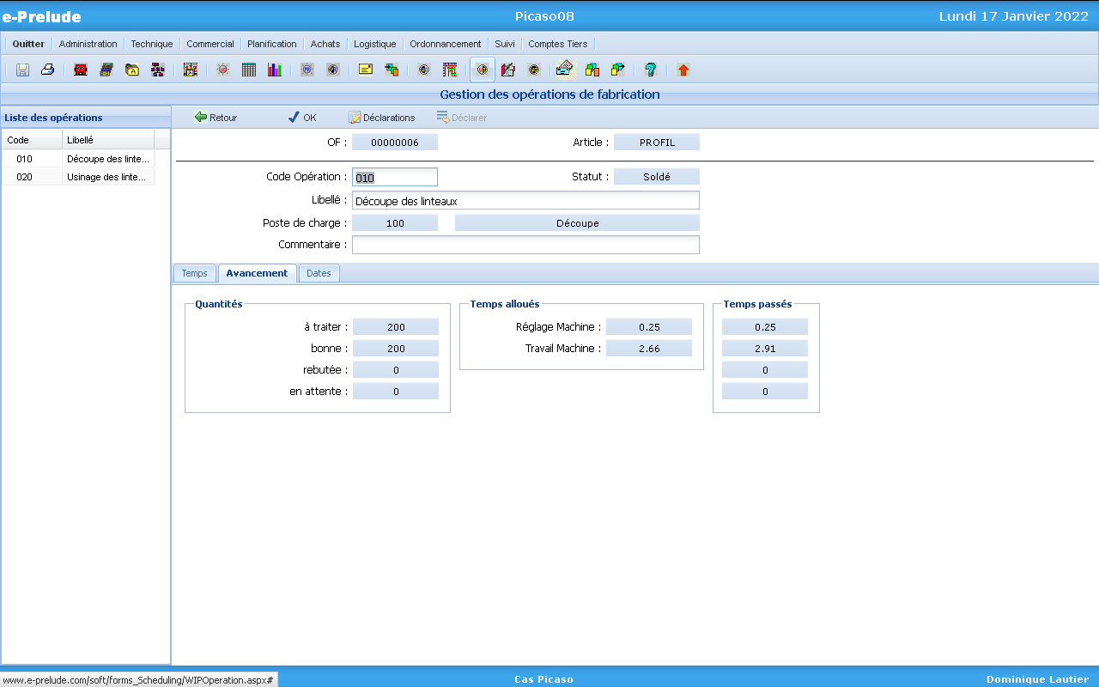
L’opération en cours

Slide 25
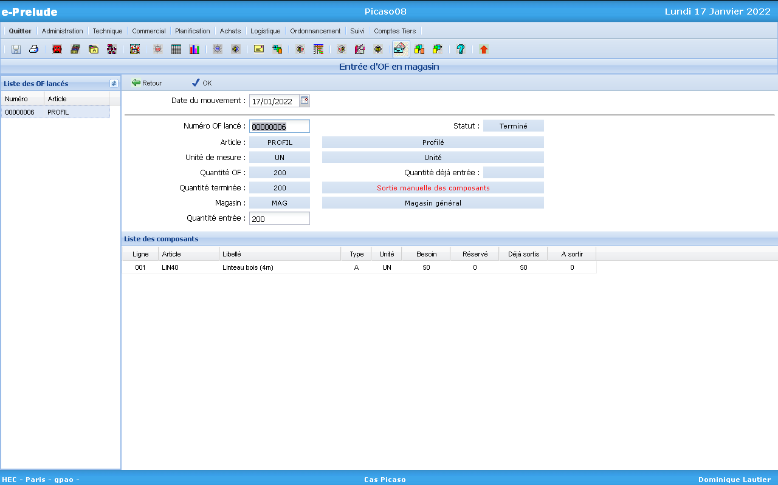
Entrée de l’OF terminé en stock
Accès : menu Suivi, option Entrée d’OF en magasin
Cliquer pour effectuer
l’entrée en stock

Slide 26
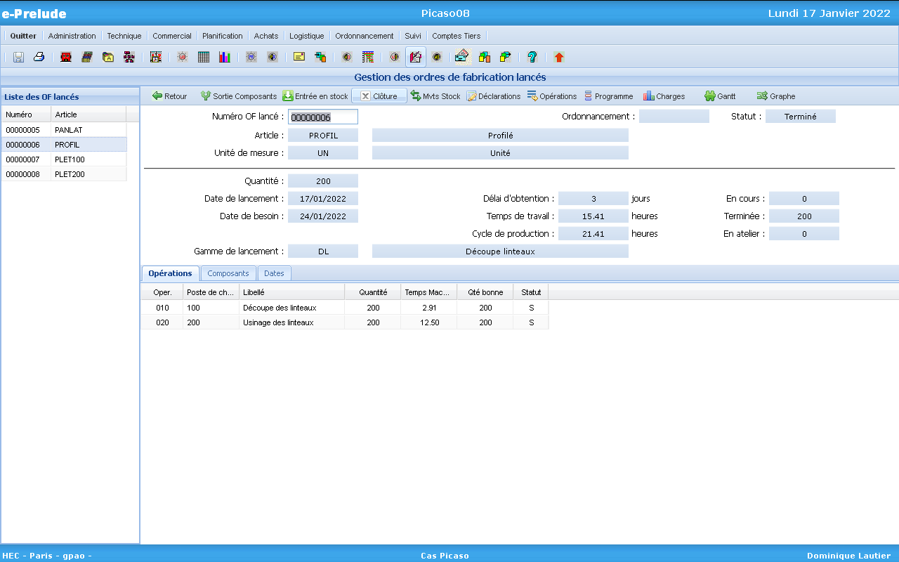
Clôture d’un OF
Accès : menu Suivi, option Gestion des ordres de fabrication lancés
Cliquer
pour clôturer
l’OF

Slide 27
Récapitulation des mouvements de stock
Composants
Calcul des besoins
Disponible
Besoins suggérés
Affermissement des OF
Besoins fermes
Disponible
Lancement des OF
Réservé fabrication
Sortie des composants
Besoins en cours
Entrée en stock du composé
Produit fabriqué
Disponible

Slide 28
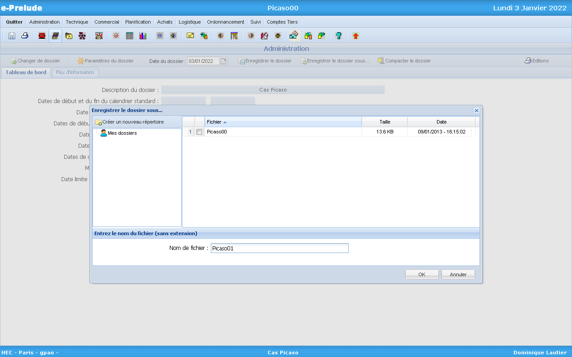
Enregistrer la session 9
Accès : Page Administration
1- Enregistrer le dossier sous…
2- Entrer Picaso09
3- Valider

